Slide 1

L’Association
Noonan
Qui sommes nous, et pourquoi adhérer ?

Slide 2
Les objectifs de l’Association
INFORMER
ACCOMPAGNER
SENSIBILISER
Développer l’information sur la maladie, centraliser les connaissances
Accompagner les familles touchées, mettre en relation les familles pour échanger
Sensibiliser le corps médical sur les avancées scientifiques et thérapeutiques, pour améliorer la prise en charge des malades

Slide 3
Notre organisation
Loi 1901
Nos membres
Association a but non lucratif, avec adhésion via cotisations
Essentiellement des familles ou patients, voulant échanger sur le syndrome
Nos statuts
Nos référents
Accessibles en ligne, avec un bureau élu
Des contacts régionaux pour animer et faciliter les échanges

Slide 4
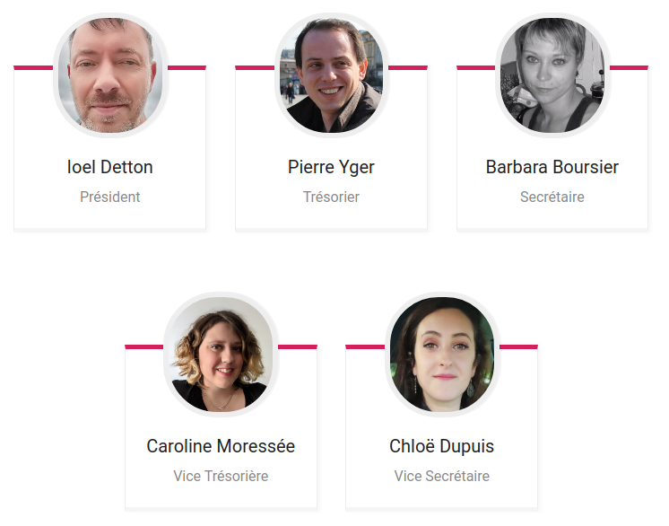
Le bureau de l’Association
Elections
Les mandats sont valables pour 2 ans, soumis aux votes des adhérents
AssembléeGénérale
Une assemblée annuelle pour approuver les comptes
Référents régionaux
Contacts régionaux, hors bureau, qui anime localement l’activité de l’association
Conseil scientifique
En formation, pour la veille scientifique sur le syndrome

Slide 5

Les référents régionaux
Pourquoi ?
Qui ?
Pour déléguer, avoir un maillage territorial fin
Tout membre peut être référent régional s’il accepte de signer une charte de fonctionnement
Missions ?
Quel mandat ?
Animer localement la vie associative bénévolement
Les référents ne sont pas élus, mais rendent régulièrement des comptes au président

Slide 6
Comment s’impliquer ?
1
ADHERER
2
FAIRE CONNAITRE
3
FAIRE UN DON
Devenir membre, avec une cotisation de 15€ à ce jour
Parler de l’association à vos proches, aux médecins et s’y investir
Défiscalisable à 66%

Slide 7

Nos partenaires

Slide 8








Le réseaux associatif
Association Française du Syndrome Costello & CFC
Association Grandir
Le combat de Romane
Bouffée d’oxygène
Noonan-Kinder e.V. Deutschland
Noonan Syndrome Awareness Association
Angeli Noonan
Association Nazionale Sindrome di Noonan
Noonan Syndrome Association
Noonan-Syndrom Schweiz
Noonan Syndrome Foundation
RASopathiesNET
Creciendo con Noonan

Slide 9
Merci de votre attention
Questions ?
assonoonan@gmail.com
http://assonoonan.fr

